Slide 1
北科宿舍學生餐廳 網頁設計
組員: 106590010 林孜頤
106590030 陳姵文
106590046 吳樂佳

Slide 2
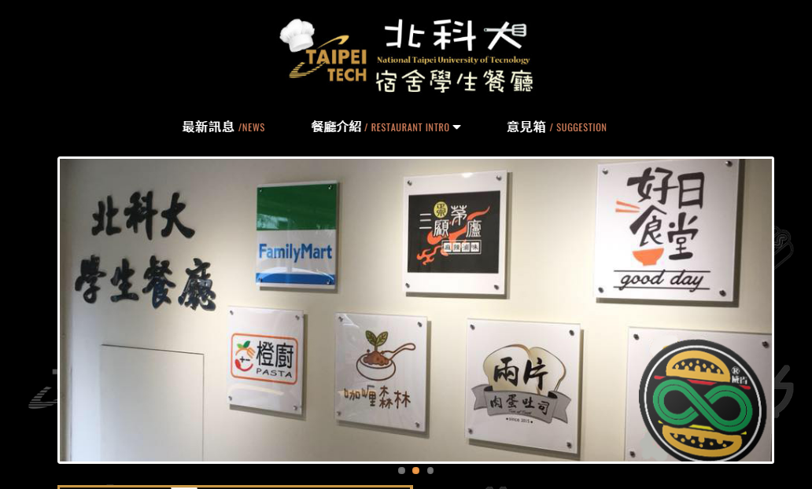
網頁成品展示

Slide 3
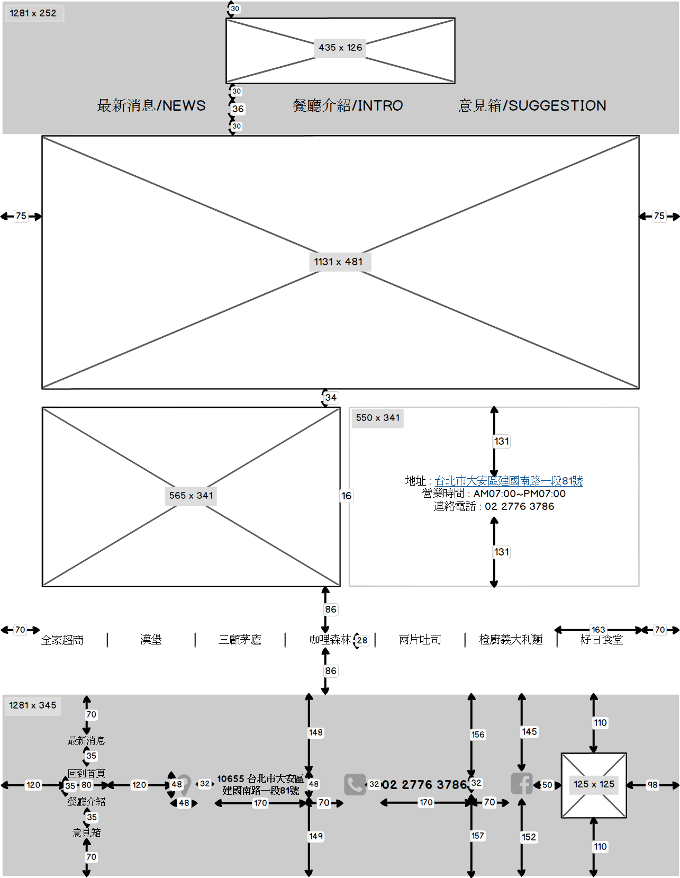
設計稿

Slide 4
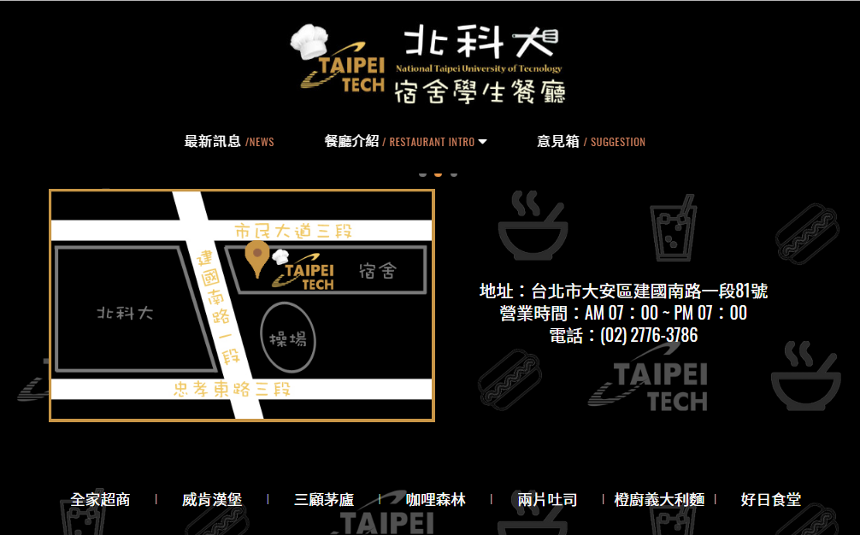


設計說明
R(0)G(0)B(0)
R(43)G(43)B(43)
R(80)G(80)B(80)
R(255)G(255)B(255)
R(199)G(151)B(69)
R(239)G(201)B(102)
黑色跟白色使文字一目了然
一些重點地方利用Icon中的顏色加強

Slide 5
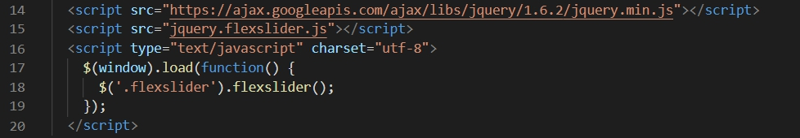
如何製作圖片幻燈片

Slide 6
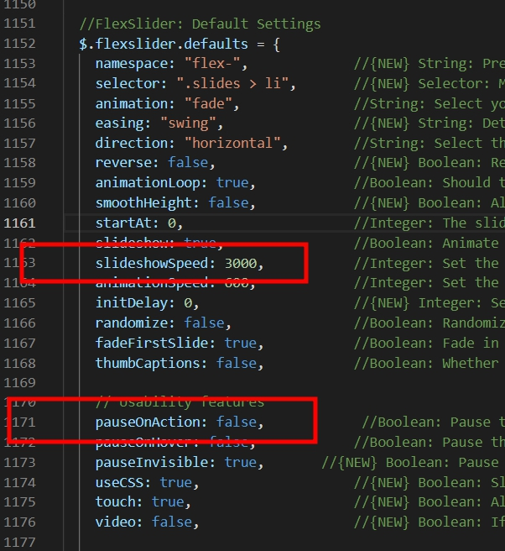
幻燈片設定

Slide 7
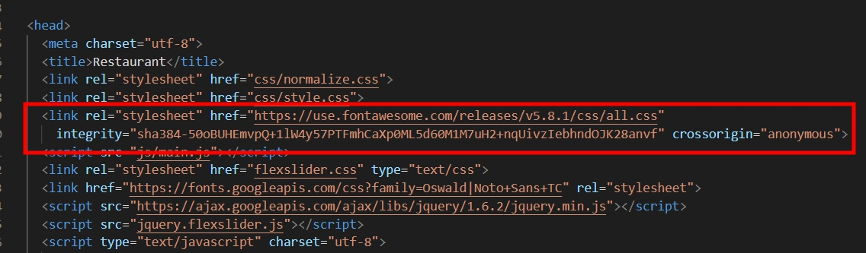
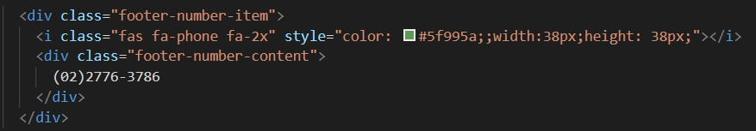
Icon設定

Slide 8
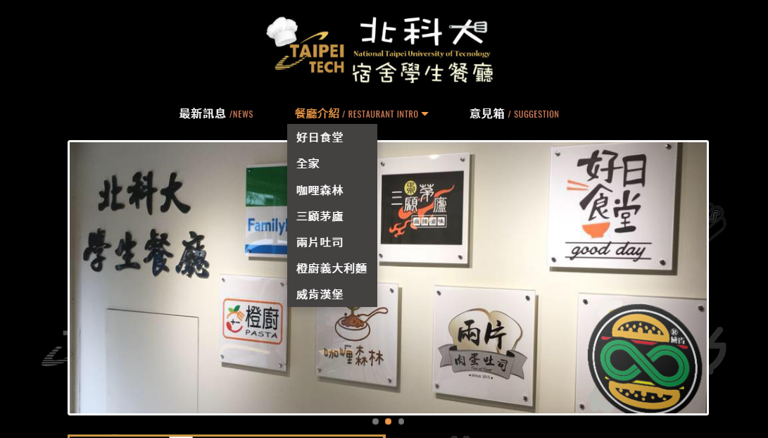
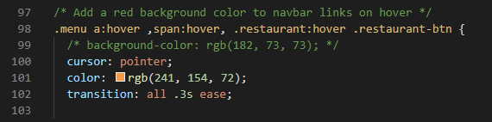
button回饋

Slide 9
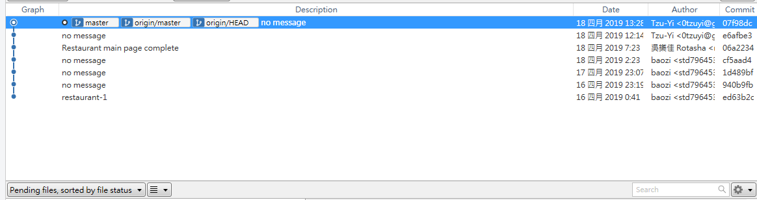
組員分工
網頁撰寫 : 陳姵文(最新消息、首頁、意見箱)、吳樂佳(餐廳介紹)
版面設計 : 林孜頤
PPT : 林孜頤
報告: 林孜頤、陳姵文

Slide 10
Thank you for your listening

